Slide 1
1.4 有理数的乘除法

Slide 2
A 基础知识详解

Slide 3
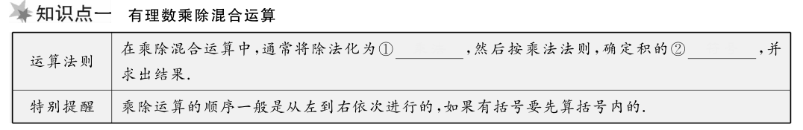
乘法
符号

Slide 4
随堂例题

Slide 5


随堂训练
A

Slide 6
随堂训练

Slide 7
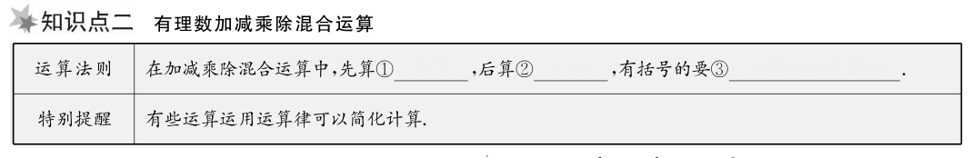
乘除
加减
先算括号里面的

Slide 8
随堂例题
解答：

Slide 9



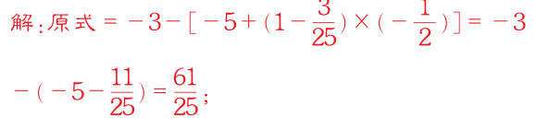
随堂训练

Slide 10
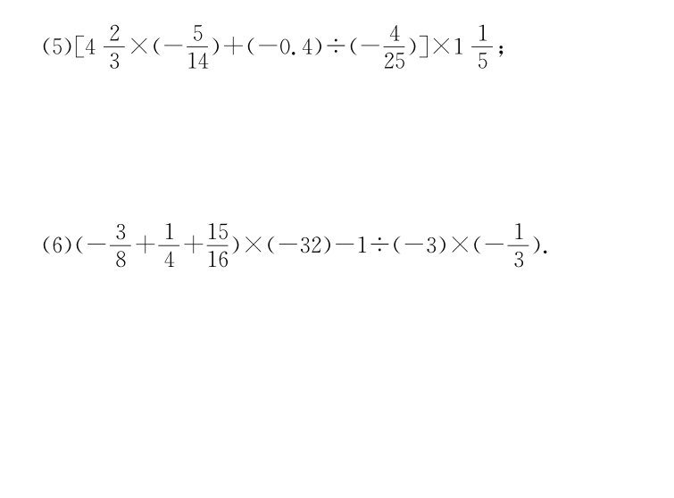

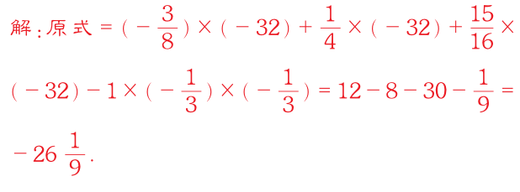
随堂训练

Slide 11

THANK YOU .

